Slide 1

Kimyo
10-sinf
O‘tgan mavzularni mustahkamlash

Slide 2
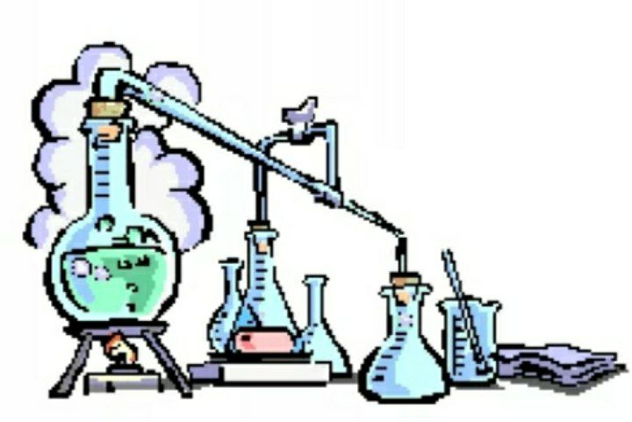
Bugun darsda:
Ugelvodorodlarning tabiiy manbalari
Spirtlar

Slide 3

Mustahkamlash
M
Etanol 140⁰ C ga yaqin temperaturada konsentrlangan sulfat kislota bilan qizdirilganda hosil bo‘lgan moddani toping.
Etan
Etandiol
Dietil efir
Etilen
Etilsulfat
C. Dietil efir

Slide 4

Mustahkamlash
Etanol konsentrlangan H₂SO₄ ishtirokida qizdirilsa (170⁰C), qanday birikma hosil bo‘ladi?
Etanal
Etilen
Sirka, kislota
Butadiyen-1,2
Etilatsetat
B. Etilen

Slide 5
Mustahkamlash
Mu
40-200 ⁰C oralig‘ida neftning qanday fraksiyasi yig‘ib olinadi?
Gazolin
Neft
Ligroin
Mazut
A. Gazolin

Slide 6
Mustahkamlash
Ligroin fraksiyasi tarkibida qanday uglevodorodlar bo‘ladi?
C₅H₁₂ dan C₁₁H₂₄ gacha
C₈H₁₈ dan C₁₈H₃₈ gacha
C₈H₁₈ dan C₁₄H₃₀ gacha
C₁₂H₁₈ dan C₁₈H₃₈ gacha
C₁₈H₃₈ dan yuqori
C. C₈H₁₈ dan C₁₄H₃₀ gacha

Slide 7
Mustahkamlash
5. Neftni haydashdan so‘ng qoladigan qoldiqni toping?
Benzin
Kerosin
Ligroin
Mazut
Gazoil
D. Mazut

Slide 8
Mustahkamlash
Toshko‘mir piroliz qilinganda hosil bo‘ladigan koks gazining ko‘pchilik qismini qaysi gaz tashkil qiladi?
Vodorod
Metan
Etilen
Azot
Is gazi
Vodorod

Slide 9
Mustahkamlash
Suv molekulasining ajralib chiqishi bilan ketadigan reaksiya…?
Gidratlanish
Degidratlanish
Gidrogenlanish
Degidrogenlanish
B. Degidratlanish

Slide 10
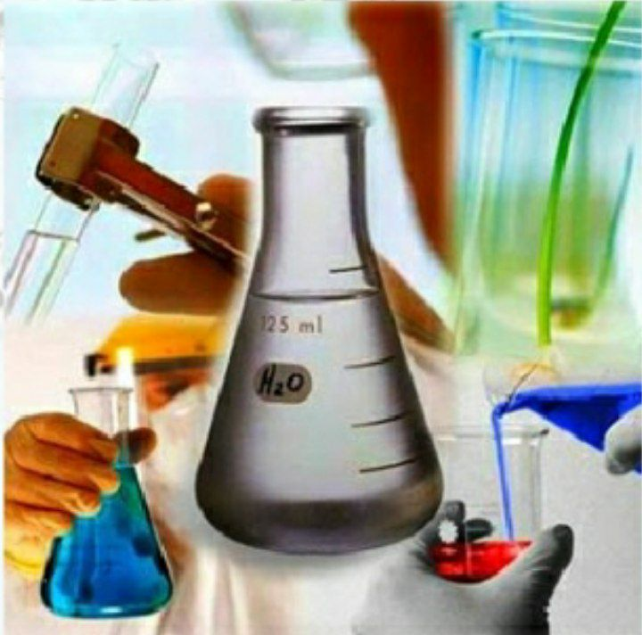
Mustahkamlash
M
Propil spirt yonganda necha molekula karbonat angidrid hosil bo‘ladi?
3 molekula
2 molekula
1 molekula
4 molekula
3 molekula

Slide 11
Mustahkamlash
Sintez gazi formulasini toping.
CO₂+H₂
CO₂+2H₂
CO+2H₂
CO+H₂
C. CO+2H₂

Slide 12
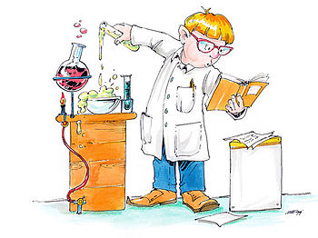
Mustahkamlash
Alkenlarga suv qaysi qoidaga muvofiq birikadi?
Markovnikov
Kekule
Korotkov
Berselius
Markovnikov

Slide 13
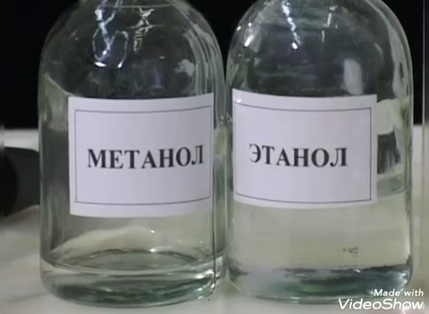
Mustahkamlash

Slide 14
Mustahkamlash
Spirtlardan alkagolyatlar hosil bo‘lishi mumkinmi?
Ha
Yo’q

Slide 15
Mustahkamlash
Etil spirti etanolning ratsional nomenklatura bo‘yicha nomlanishimi?
Ha
Yo‘q

Slide 16
Mustahkamlash
Spirtlarning qaynash harorati tegishli uglevodorodlarning qaynash haroratidan past bo‘ladimi?
Ha
Yo’q

Slide 17

Mustaqil bajarish uchun topshiriqlar
259 g to‘yingan bir atomli spirt degidratlanishi natijasida 196 g alken hosil bo‘ldi, shu spirtning molekulyar massasini toping.
O‘tilgan mavzularni o‘qib kelish.

